Slide 1
ONCE UPON A TIME...

Slide 2
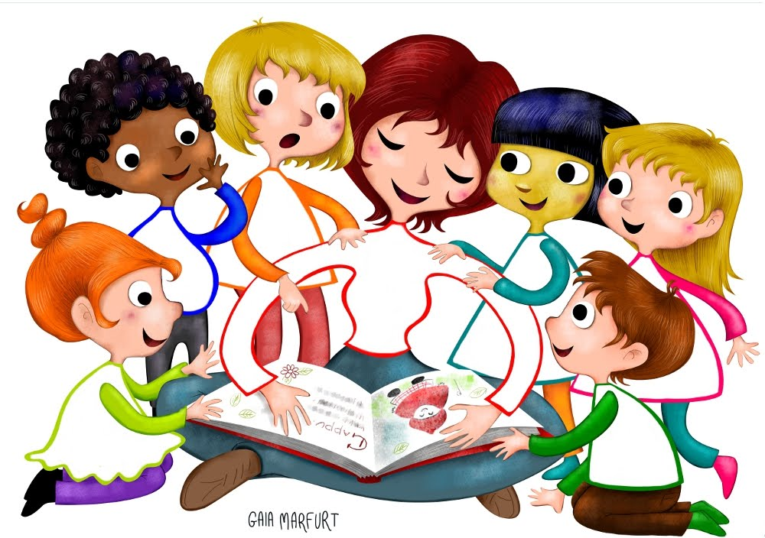
Questa è la presentazione di una breve unità didattica di storia, progettata per una classe seconda primaria e realizzata secondo la metodologia C.L.I.L..

Slide 3
L’attività è stata strutturata per una classe seconda, in cui ci sono 23 alunni, 12 maschi e 11 femmine. La disciplina non linguistica coinvolta è storia ed il contenuto disciplinare attorno a cui ruotano le attività sono gli indicatori temporali di successione, attraverso i quali i bambini, divisi a gruppi secondo la metodologia del Cooperative Learning, O A COPPIE, SECONDO LA METODOLOGIA DEL TUTORING, hanno potuto ricostruire LE STORIE, viste e ascoltate, rimettendone in ordine le immagini con accanto gli indicatori in lingua inglese.

Slide 4
Prima lezione
Innanzitutto è stato opportuno mettere i bambini nella condizione di poter affrontare autonomamente un’attività incentrata sui nuovi indicatori temporali in lingua inglese. Quest’ultimi sono stati presentati con il supporto visivo di flashcards affiancate alle nuove paroline: before, now, after.

Slide 5
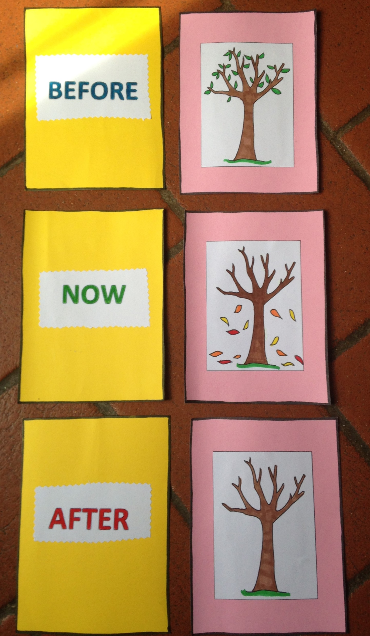
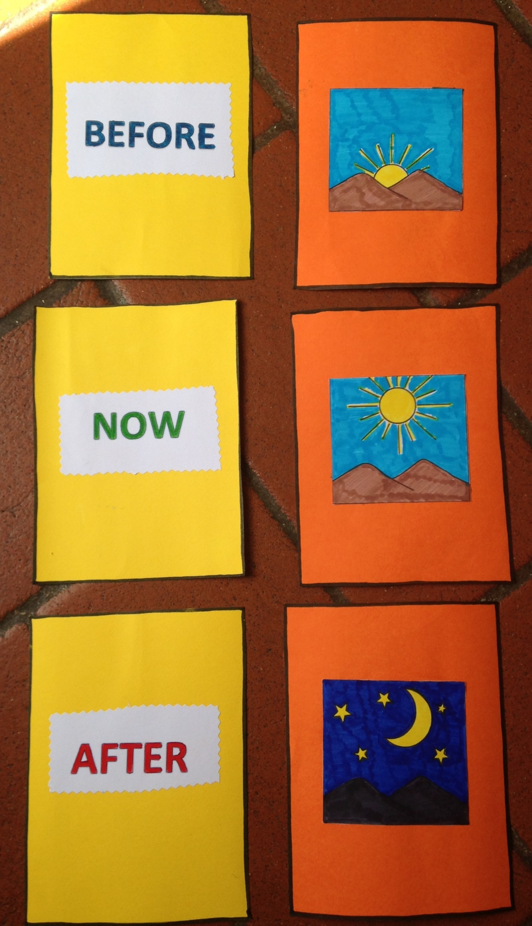
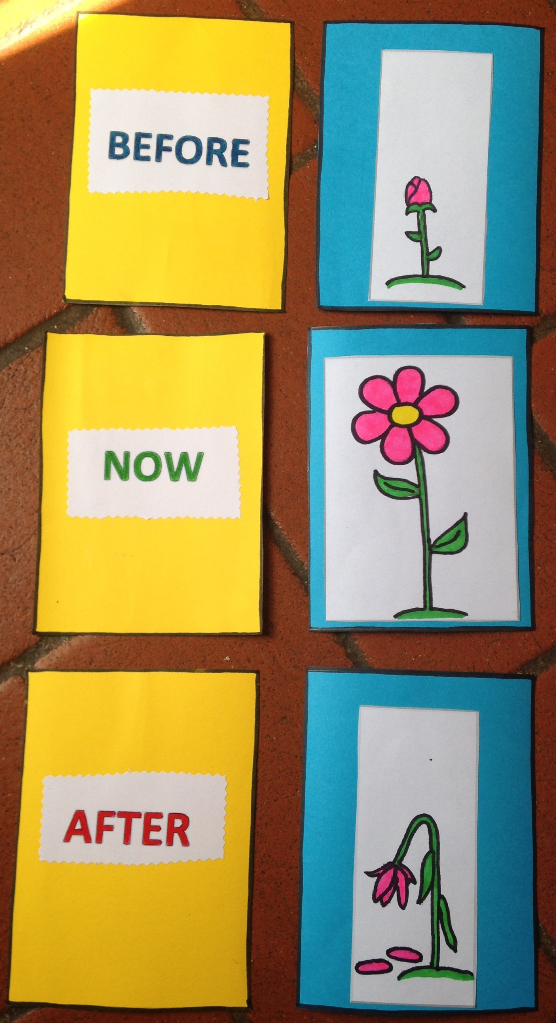

Slide 6
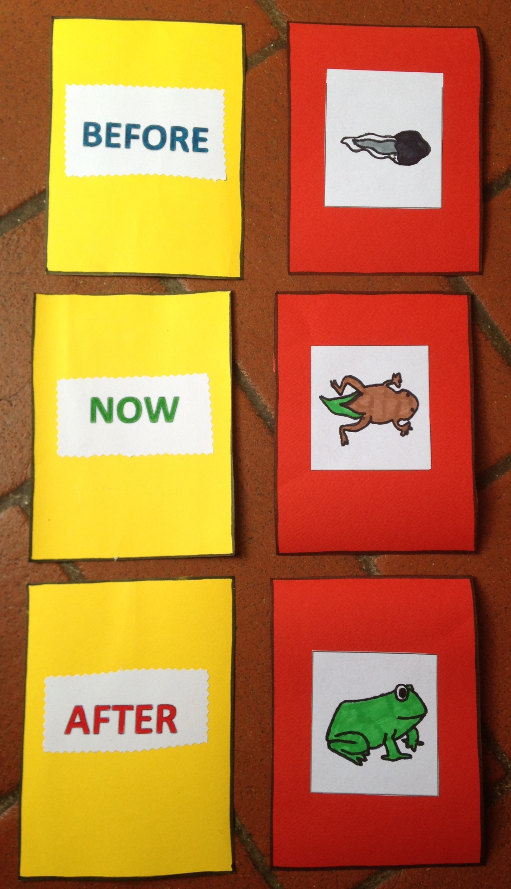
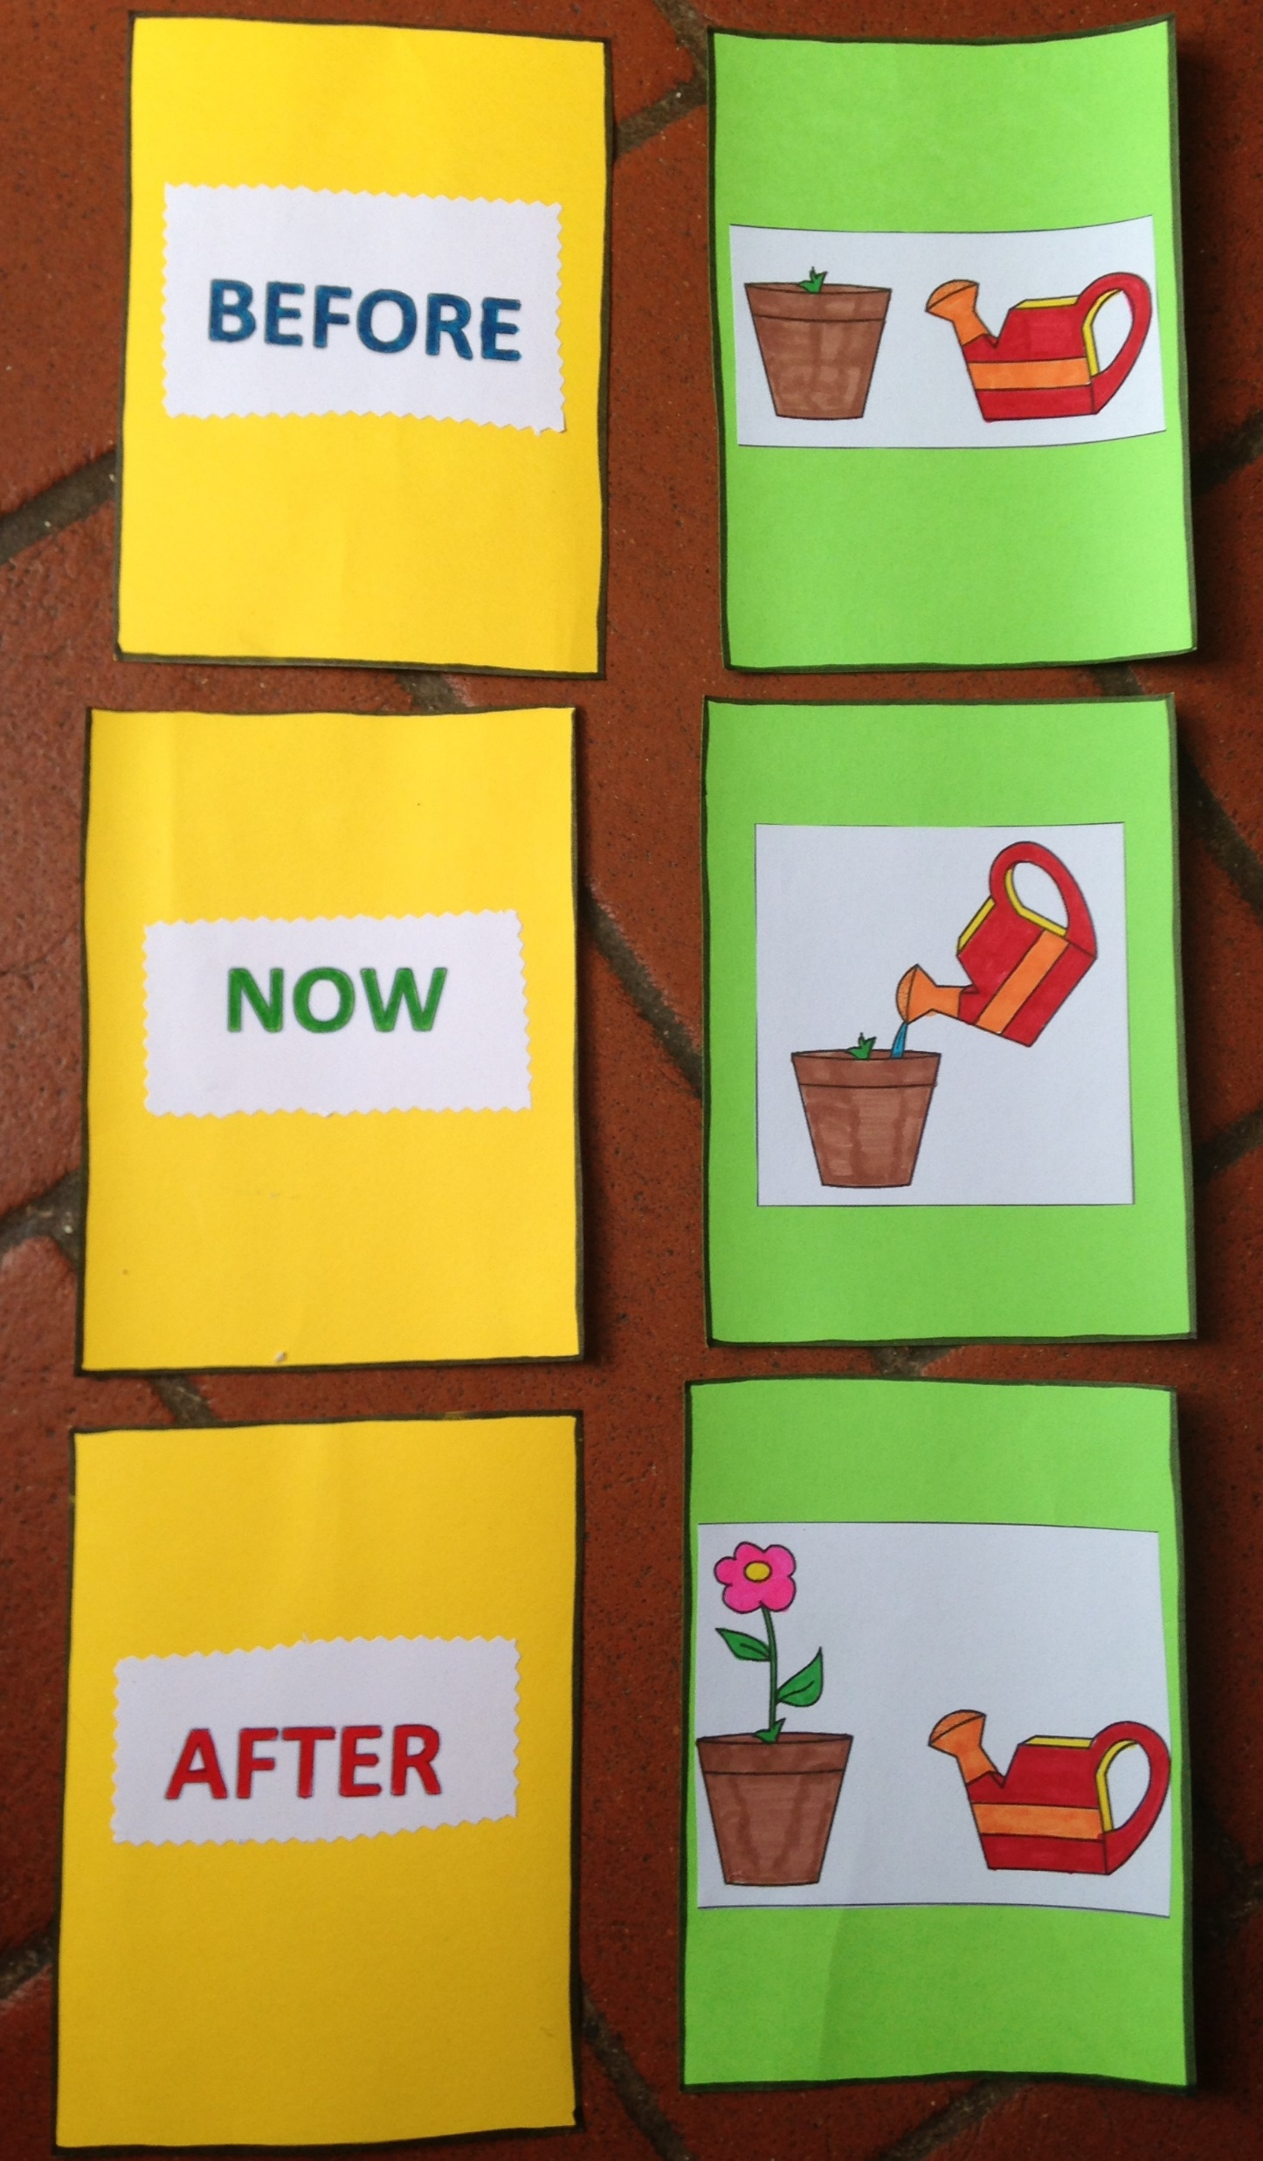

Slide 7
In questa prima lezione ho subito scorto l’entusiasmo dei bambini per la novità del metodo in se stesso: Erano entusiasti nel sentirmi parlare solo ed interamente in inglese ed erano soddisfatti di capire e tradurre. Questa lezione era strutturata in modo molto semplice e grazie all’ aiuto delle flashcards hanno capito subito quale fosse l’argomento principale. Dalle immagini, sono passata così alla spiegazione e consegna del primo lavoro da svolgere a coppie, secondo la metodologia del tutoring.

Slide 8
il lavoro si incentrava nello svolgere insieme una semplice scheda dove dovevano rimettere in ordine cronologico delle semplici sequenze, ascoltando la traccia ed incollando le immagini sotto l’indicatore temporale giusto. Infine, come attività conclusiva, gli alunni rimanendo in coppia, hanno elaborato nuovamente gli indicatori temporali con le immagini viste nelle flashcards, realizzando dei cartelloni di riferimento, con fogli in formato a3, da poter appendere in classe.

Slide 9
Visione video 1 - before

Slide 10
Seconda lezione
Durante la seconda lezione SONO STATI presentati ai bambini gli altri indicatori temporali, necessari per ricostruire una storia : then, at the end. Per fare ciò ho preferito partire da una fiaba già nota a loro: “snow white and the seven dwarfs”. La lezione è INIZIATA con un trailer.
Snow White's trailer
A questo punto, insieme, abbiamo ricostruito alcuni momenti della storia, utilizzando le flashcards sia delle immagini che dei nuovi indicatori temporali, lasciandole attaccate alla LIM.

Slide 11
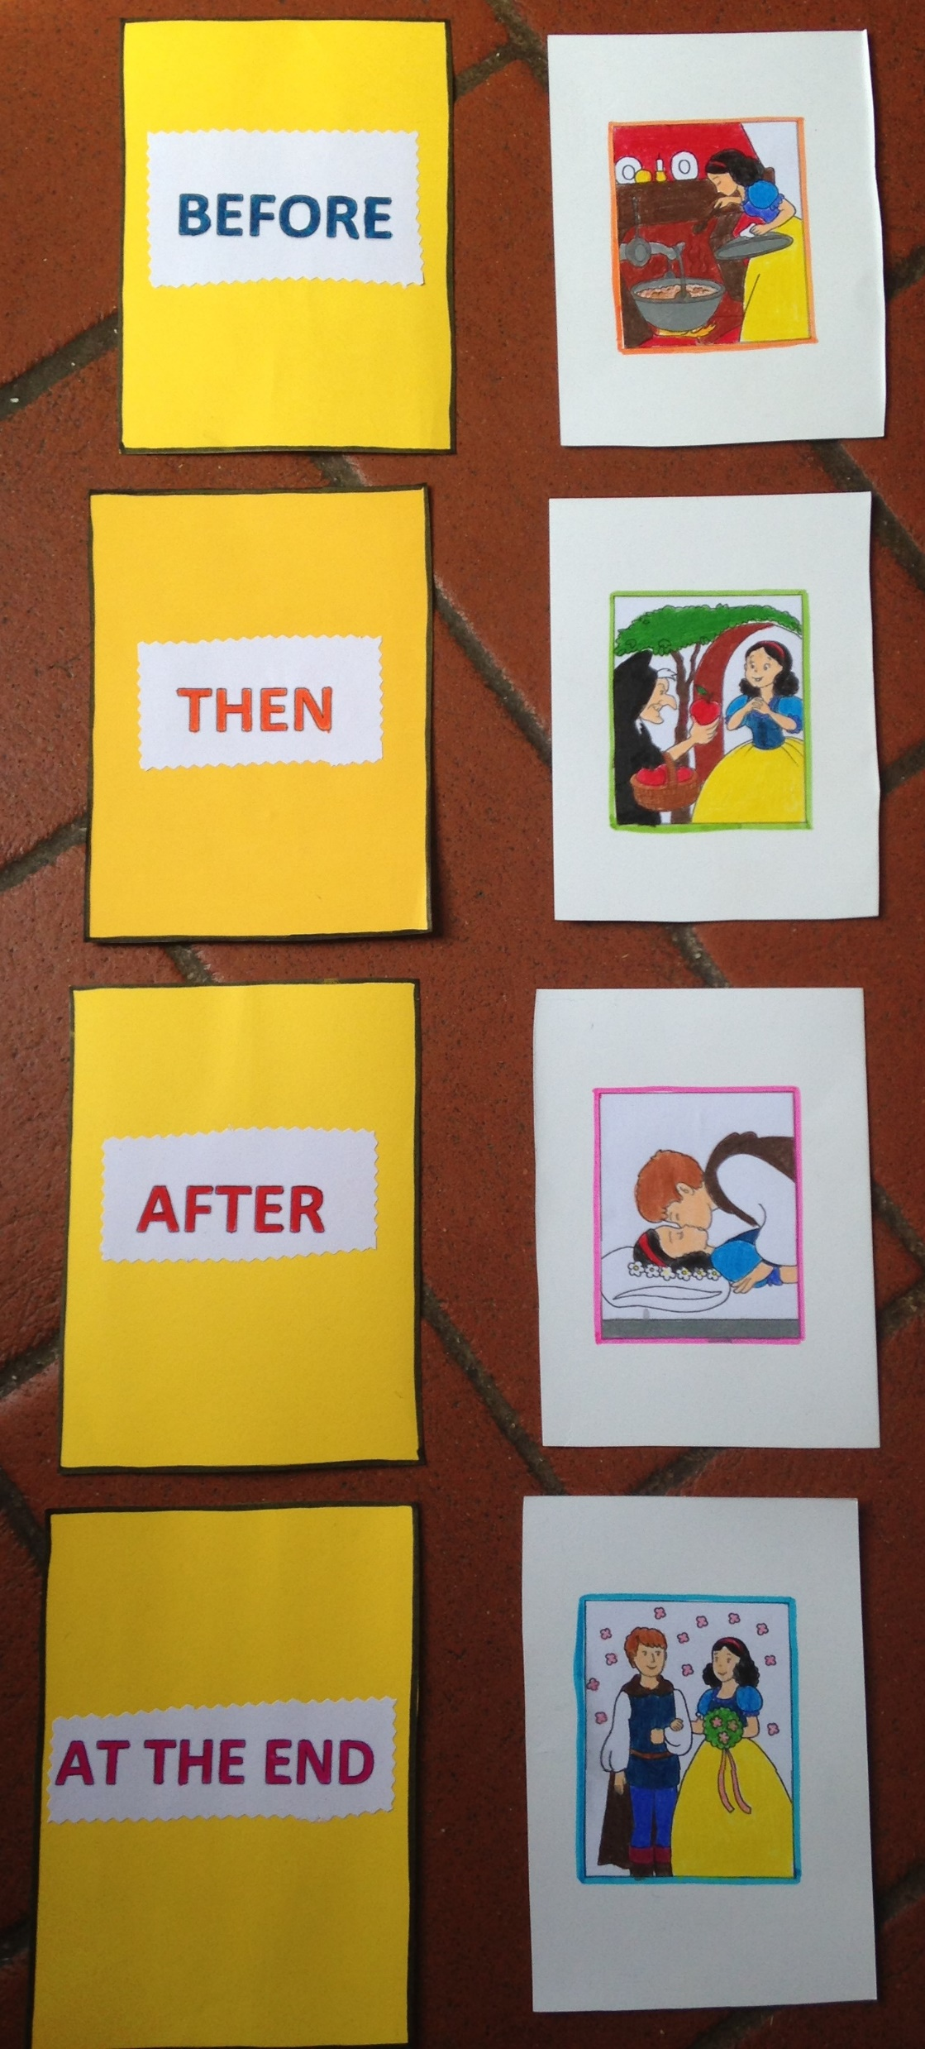

Slide 12
Dopo ciò è STATA letta in inglese una seconda storia, anch’essa nota, “Little Red Riding Hood”, mostrandone contemporaneamente le immagini alla lim con una presentazione in power point (LINk). SUCCESSIVAMENTE i bambini SONO STATI divisi a coppie e SONO STATE distribuite loro le immagini della fiaba. A questo punto ciascuna coppia HA LAVORATO NEL PROPRIO QUADERNO DI STORIA, dove HA INCOLLATO le immagini con accanto gli indicatori temporali di successione presentati in lingua inglese (before, then, after, at the end). Alla fine del lavoro C’è STATA la socializzazione dei lavori svolti, dove i bambini, con il supporto dell’insegnante, HANNO PROVATO a leggere gli indicatori e ad indicare i personaggi principali di ciascuna sequenza (LITTLE RED RIDIND HOOD, WOLf, GRANdma, MOMMY).

Slide 13
VISIONE del VIDEO 2 -then

Slide 14
Terza lezione
Nella terza lezione, avendo ormai lavorato con gli indicatori temporali, mi sono addentrata sempre di più nel modulo proposto ai bambini. Abbiamo iniziato la lezione, infatti, con la visione della storia di “The Musicians of Bremen”, dove i bambini hanno visto un cartone costituito da semplici immagini e da dialoghi tenuti in un inglese chiaro e ben scandito, con i relativi sottotitoli in L2.
The musicians of Bremen video

Slide 15
A questo punto siamo andati a formare i gruppi di lavoro secondo la metodologia del Cooperative Learning. I bambini presenti erano 19 e, per questo, sono stati formati cinque gruppi, quattro dei quali costituiti da quattro bambini e uno da tre. I gruppi si sono formati in maniera casuale e La classe è stata predisposta in cinque grandi tavoli. All’inizio gli alunni sono stati invitati ad allinearsi in piedi lungo la parete ed io, passando da ciascuno, ho fatto pescare un bigliettino chiuso, all’interno del quale avrebbe potuto trovarsi uno dei seguenti indicatori temporali: before, now, then, after, at the end. Al mio via, i bambini hanno letto il bigliettino e, girando liberamente per la classe, ognuno ha trovato i compagni che possedevano la stessa parola, formando così i gruppi.

Slide 16
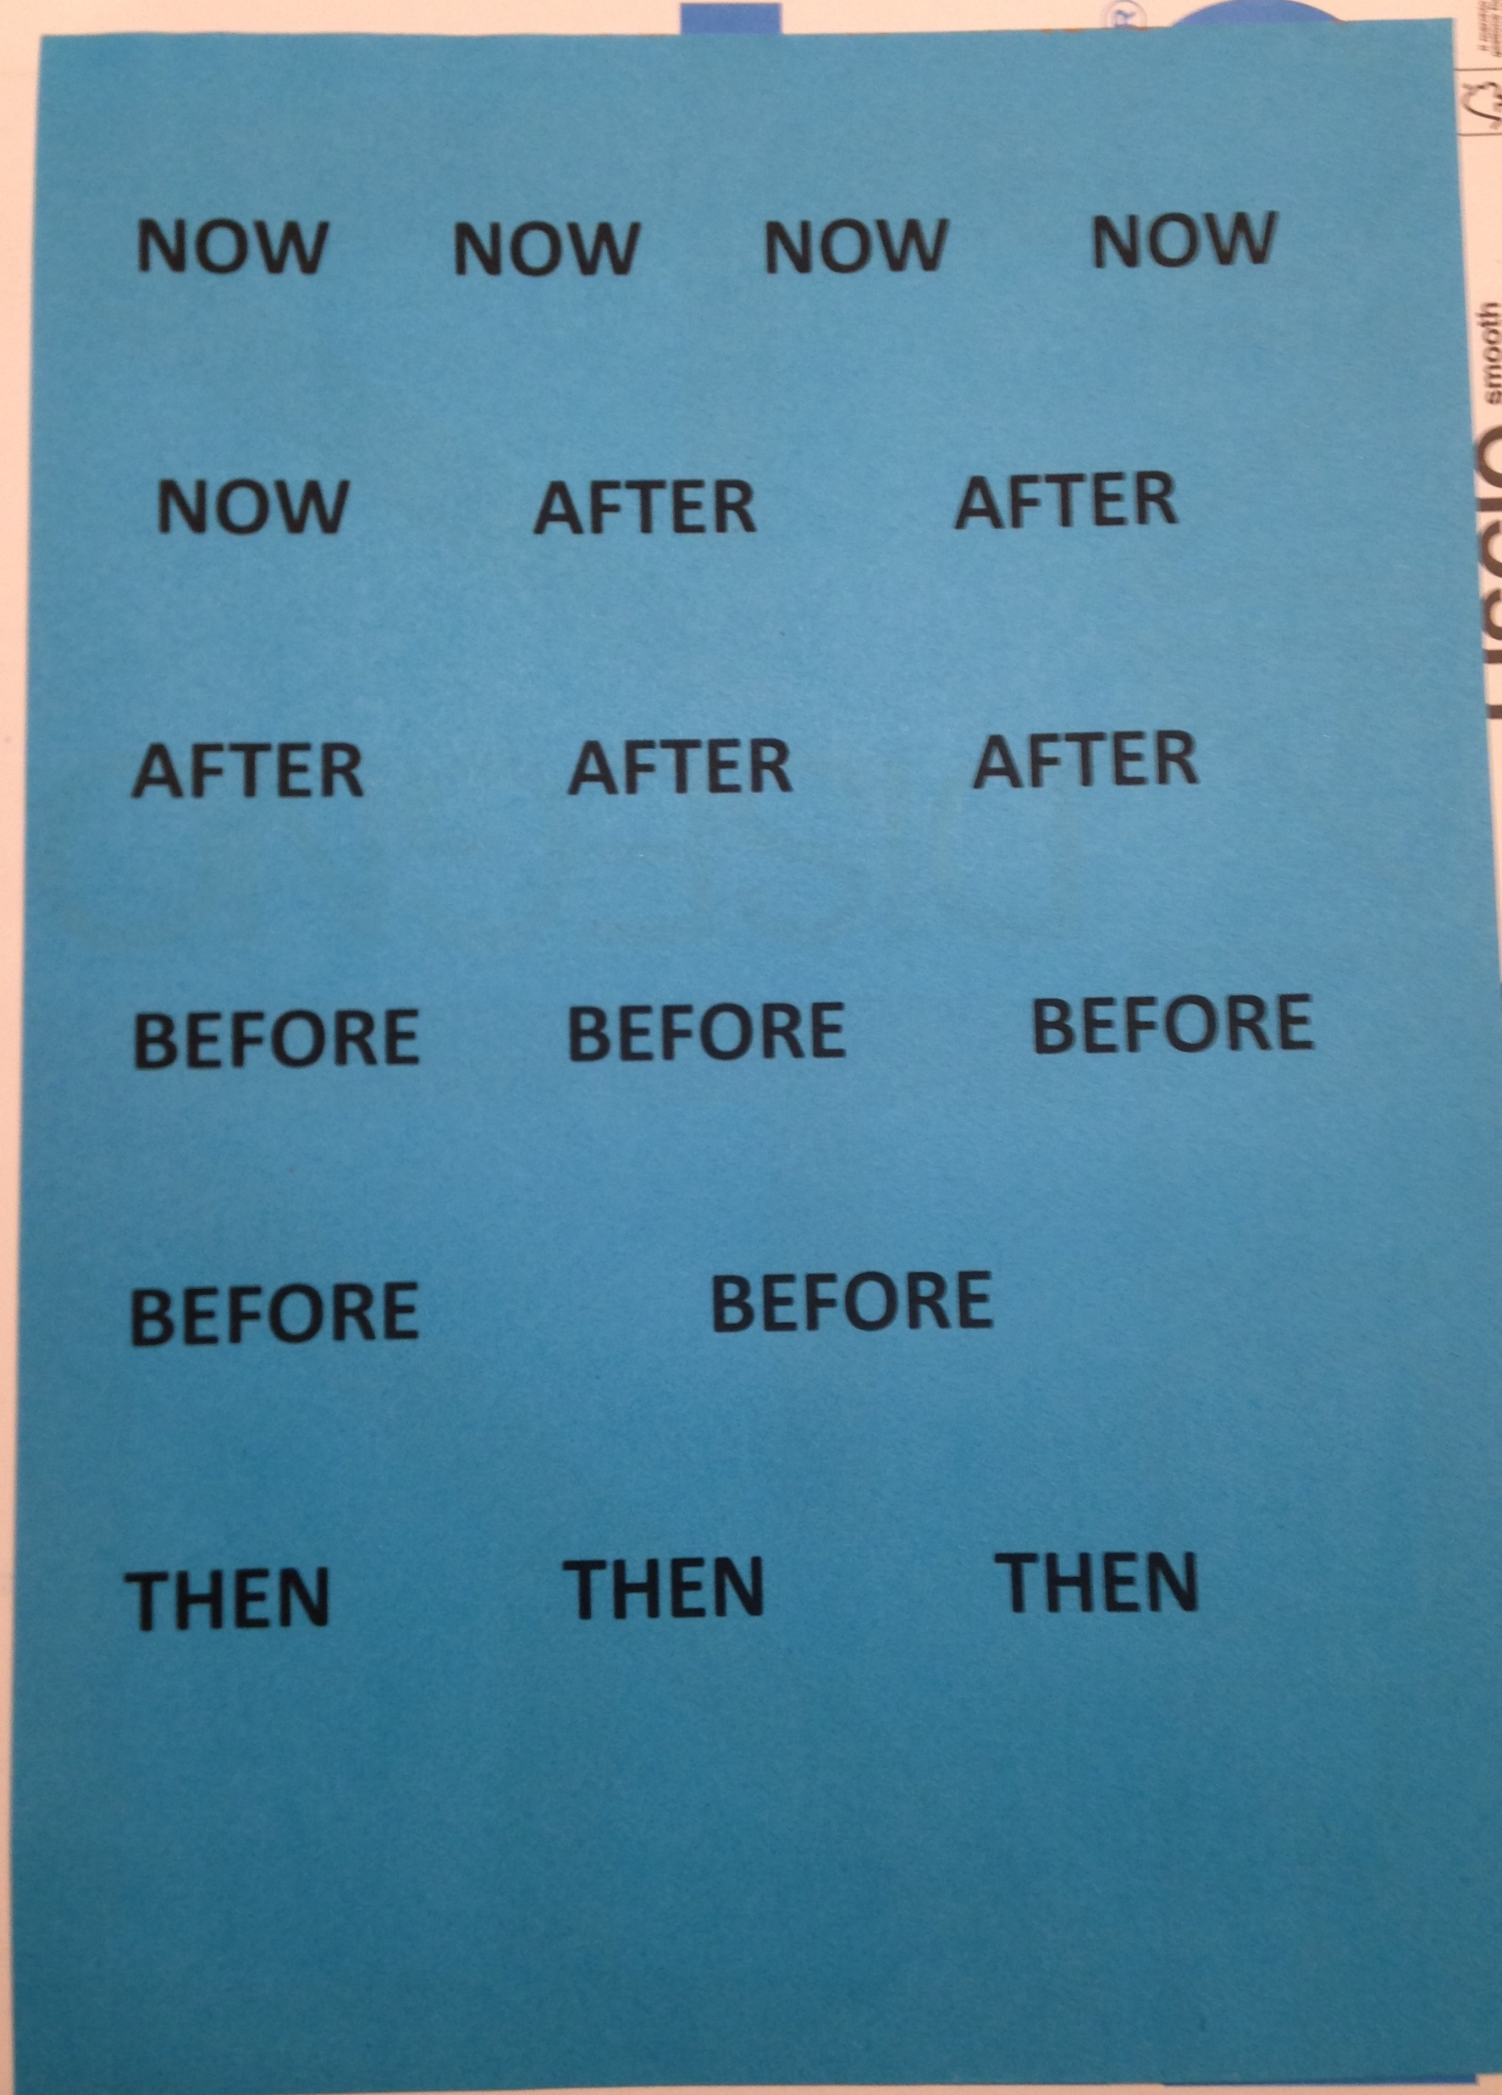
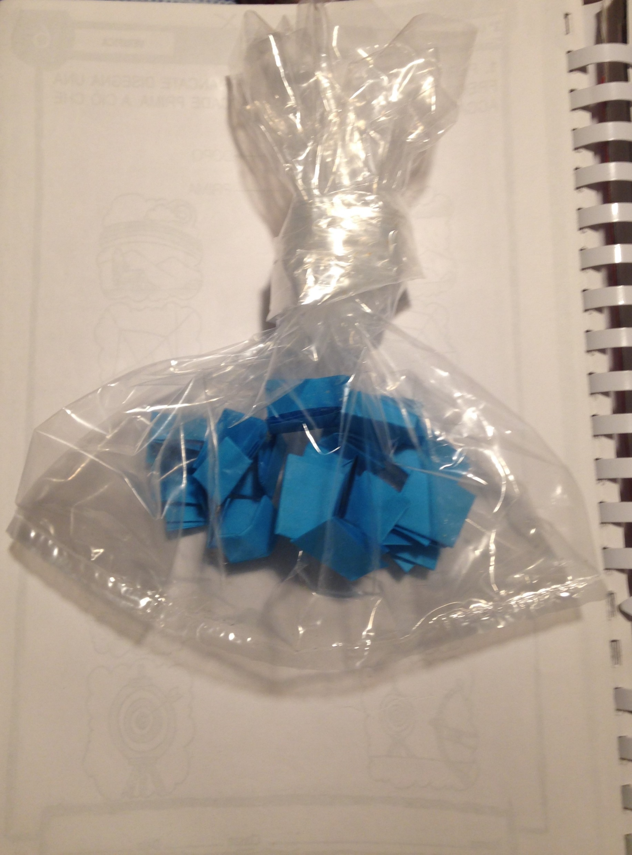

Slide 17
Una volta che ciascun gruppo si è ritrovato e seduto attorno ad un tavolo, ho distribuito il materiale di lavoro: un foglio bianco in formato A3, quattro immagini della storia da ricomporre ed un foglio bianco con gli indicatori temporali in inglese. Prima dell’avvio dell’attività ciascun gruppo si è dato un nome, scegliendo un termine a piacere tra le tante parole incontrate nelle varie attività di lingua inglese durante l’anno. A questo punto i gruppi hanno socializzato il nome scelto e hanno iniziato a lavorare, dividendosi i lavori e i ruoli nel loro interno, poiché due erano i custodi del silenzio e gli altri due i custodi dell’armonia.

Slide 18
Terminato il lavoro, i cinque cartelloni sono stati appesi alla lavagna e un presentatore per ciascun gruppo ha illustrato il proprio elaborato, leggendo gli indicatori e citando i personaggi presenti nelle quattro scene. Durante questa lezione ho valutato i bambini con la griglia di valutazione presente nella scheda di progettazione. Alla fine di tutta l’attività, abbiamo riguardato nuovamente il video e abbiamo riflettuto brevemente sui versi fatti dagli animali sottolineandone le differenze con la lingua italiana. Qui i bambini si sono divertiti a simulare i versi.

Slide 19
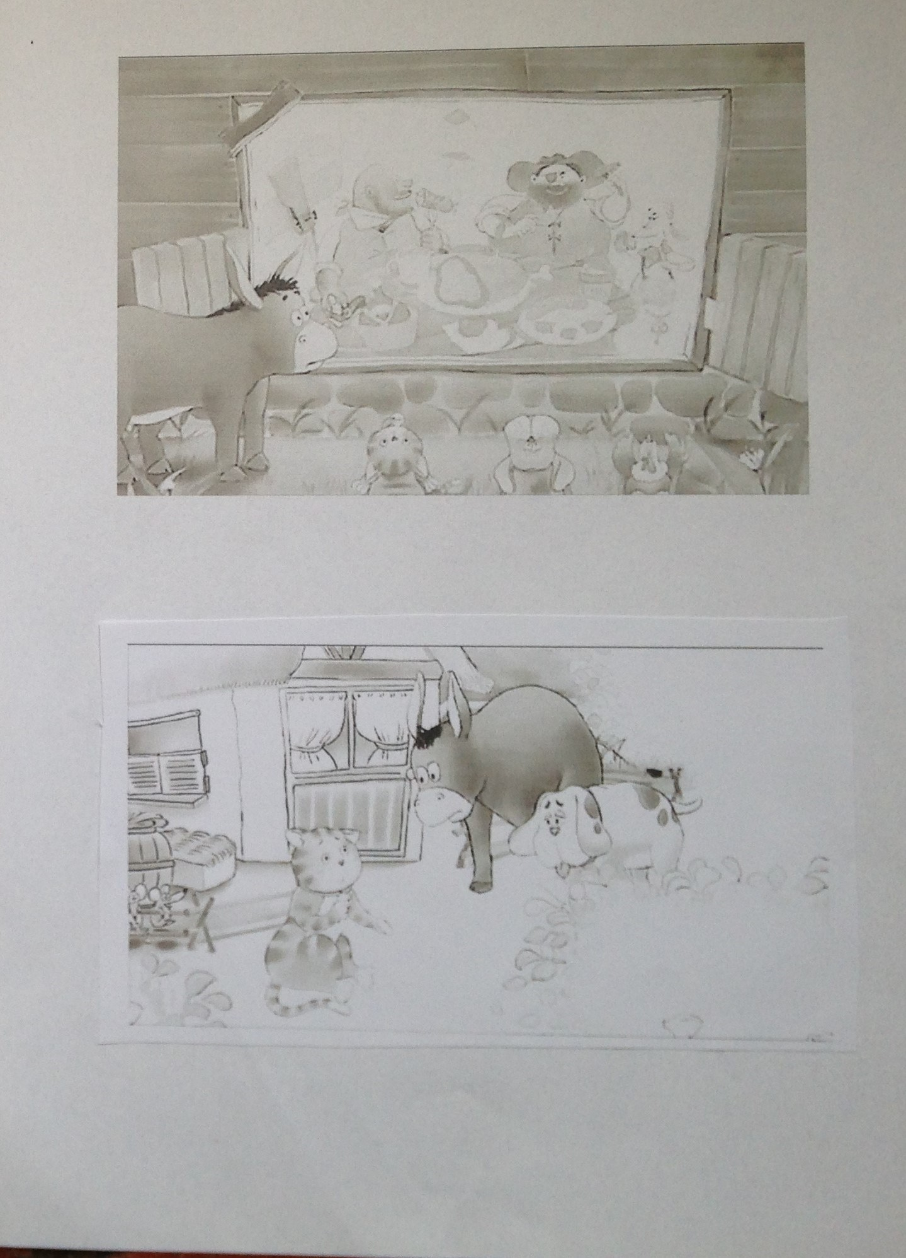
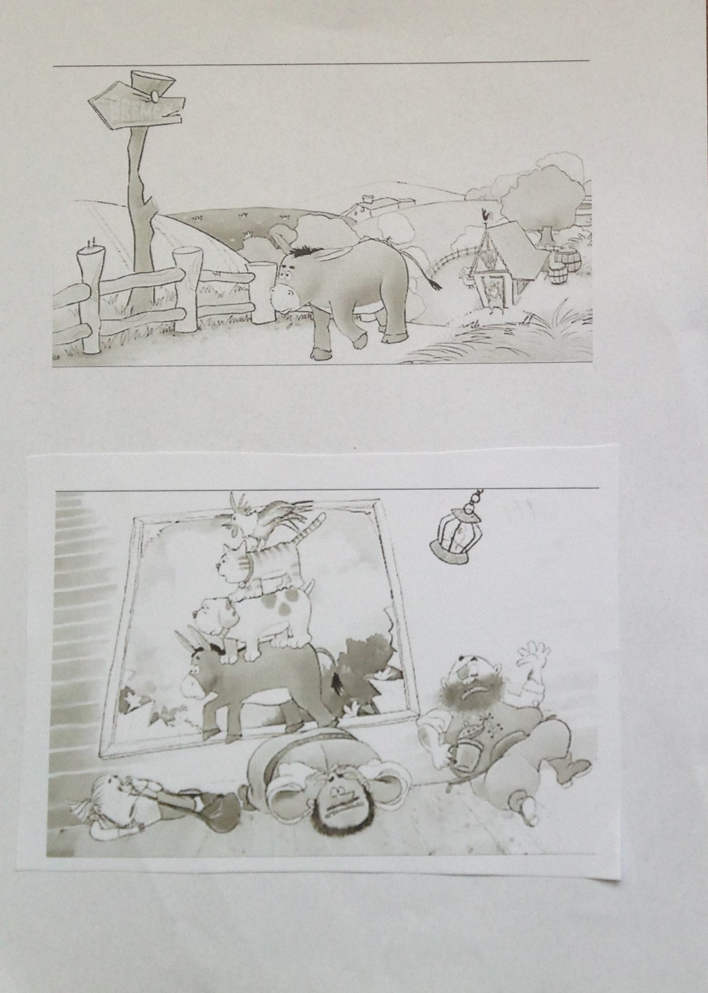
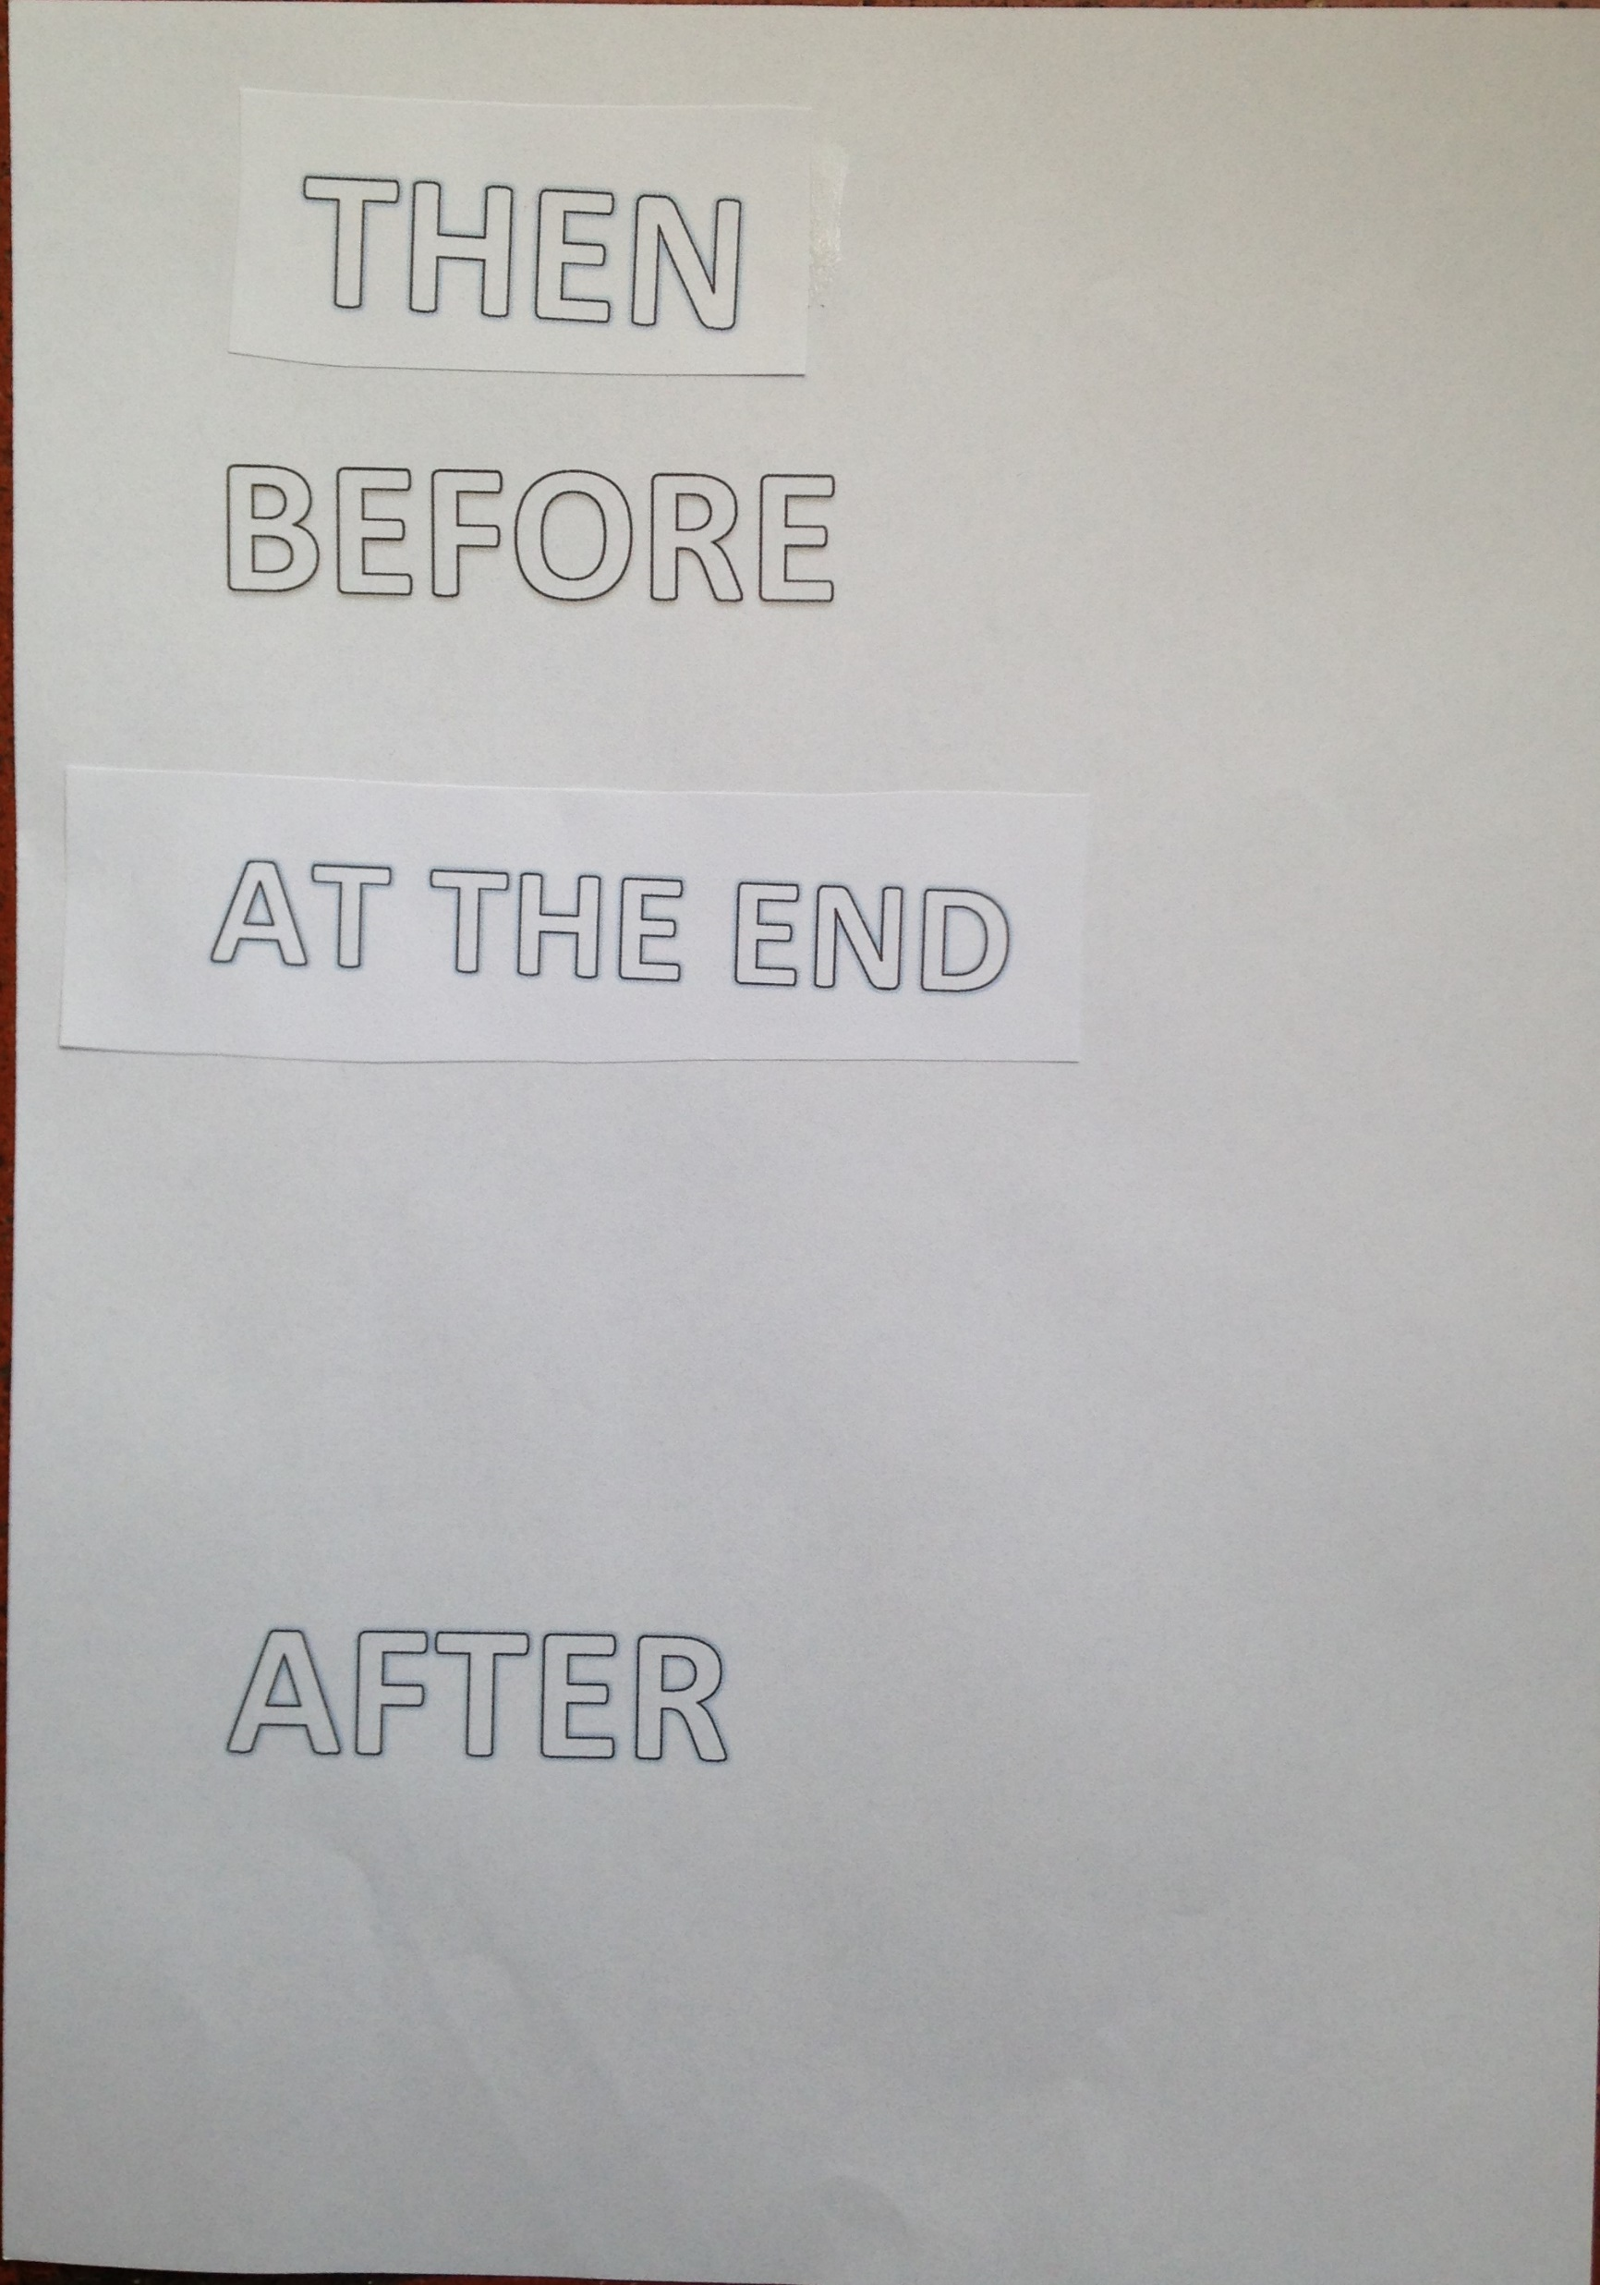
Visione del video 3 - after

Slide 20
Quarta lezione
Questa lezione è stata quella più ludica e ha avuto la durata di circa un’ora. Qui i bambini attraverso la visione di flashcards relative al cartone “The Musicians of Bremen” hanno dovuto indovinare i nomi dei personaggi della storia. Inoltre ho mostrato le immagini degli strumenti musicali che ciascun personaggio suona sia all’inizio che alla fine del filmato precedentemente visto e i bambini, vedendo lo strumento, dovevano dire il nome del personaggio che lo suonava. Dopo alcuni minuti di interazione con questa attività, ho indicato anche i nomi degli strumenti musicali in inglese.

Slide 21
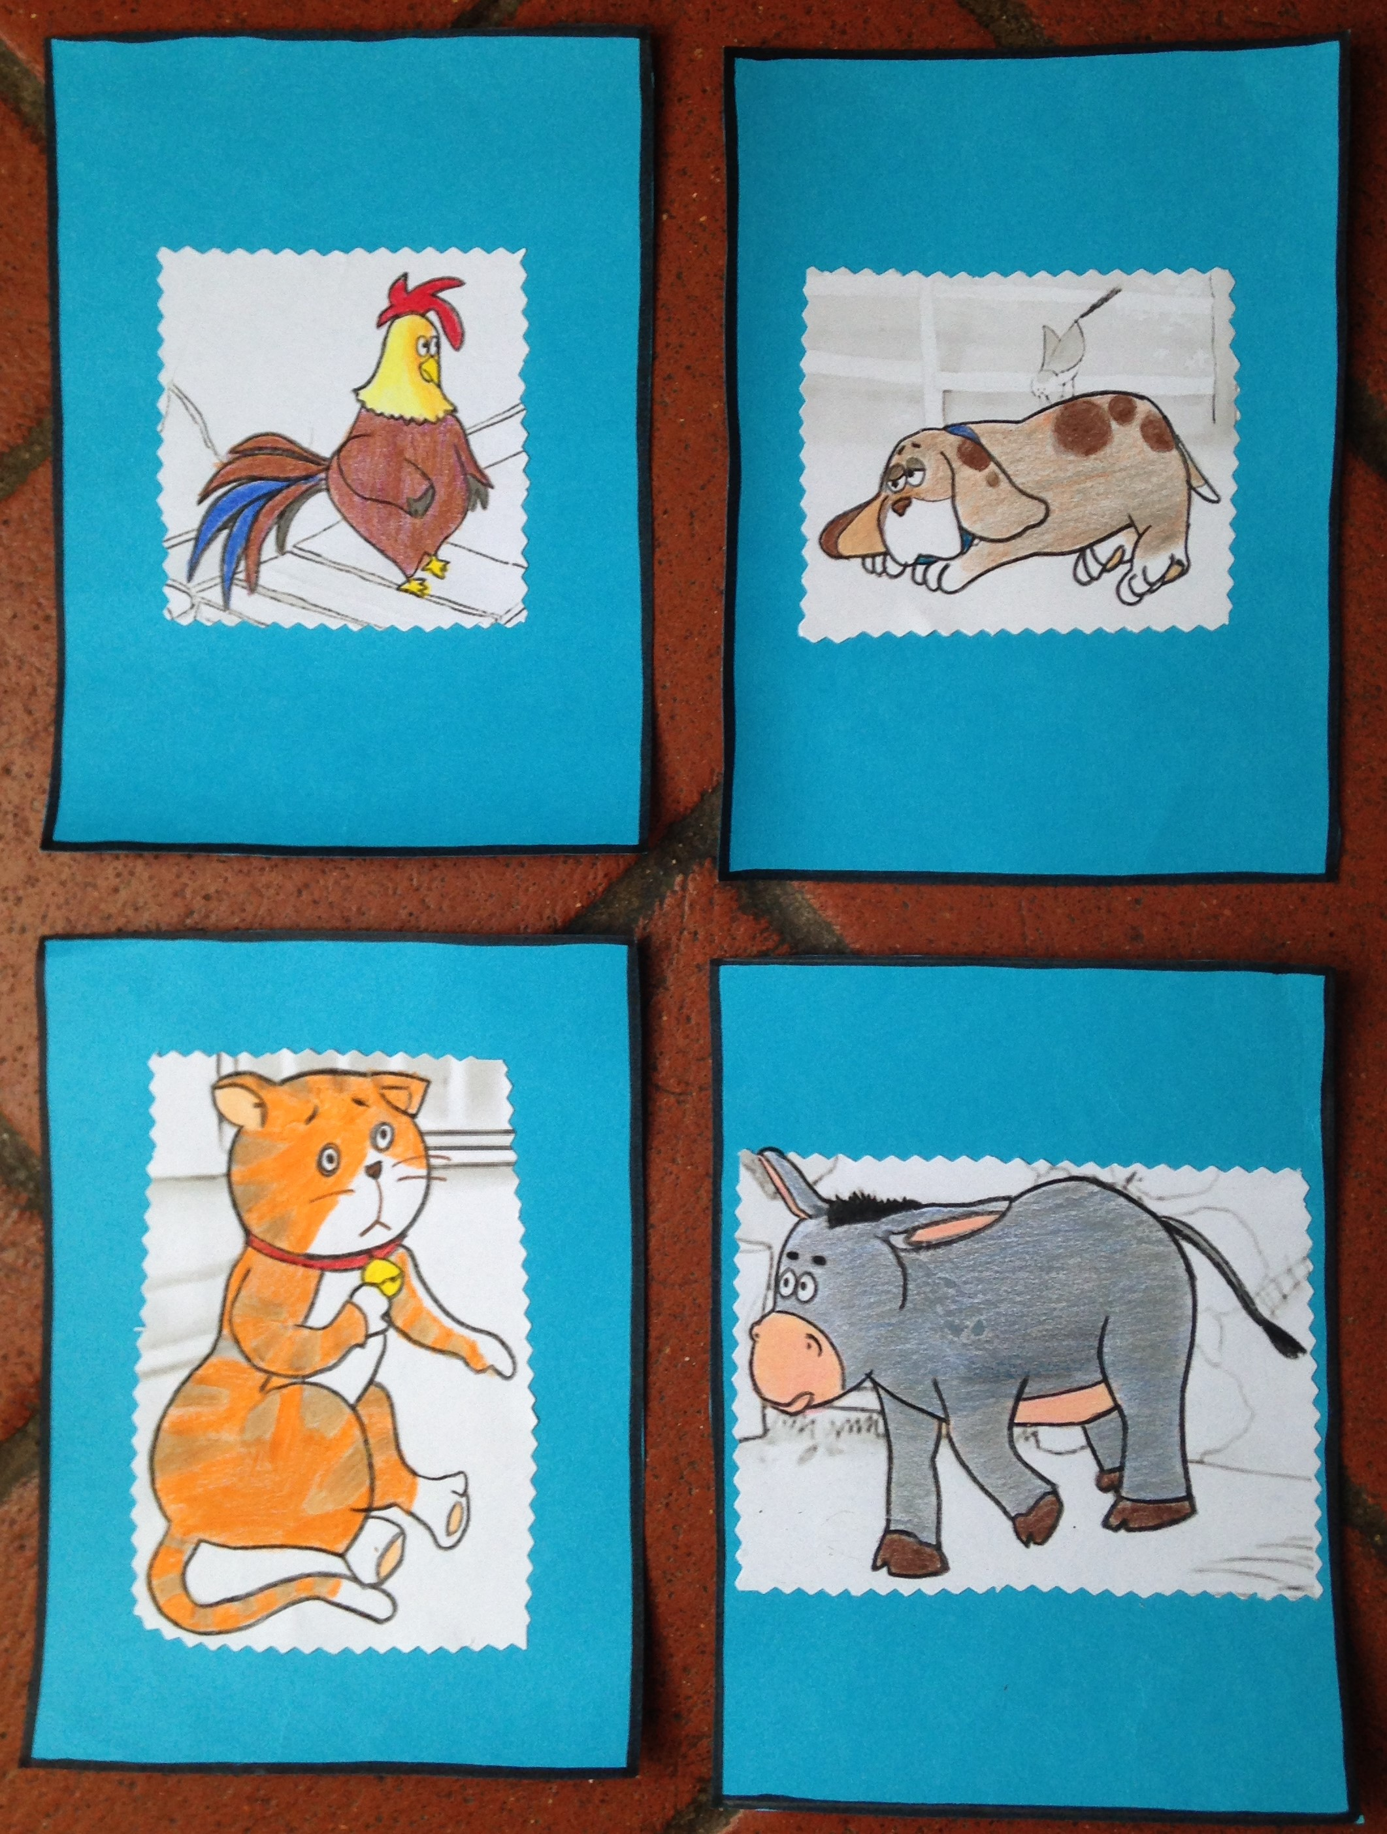
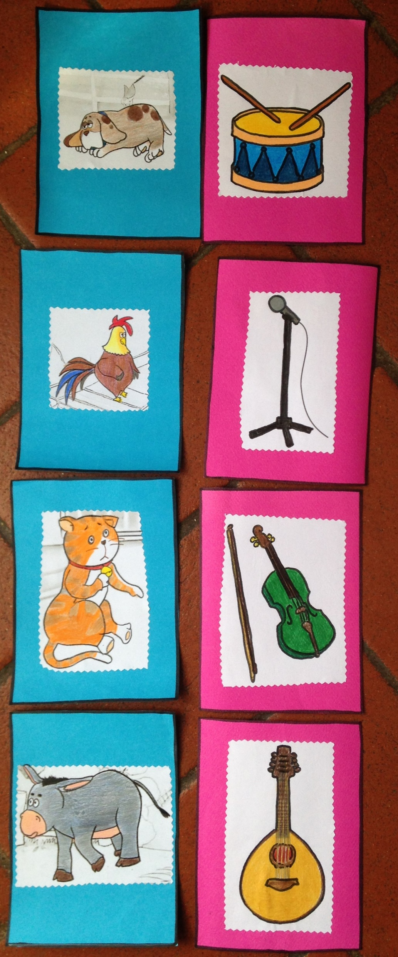

Slide 22
A questo punto ho ridiviso i bambini nei cinque gruppi che si erano formati durante la lezione precedente, dando a ciascun gruppo un piccolo mazzetto di carte con i personaggi della storia e gli strumenti musicali. Il gioco che avrebbero dovuto affrontare era il memory, dove la coppia da trovare era il personaggio con il relativo strumento. Vinceva chi trovava la coppia e pronunciava correttamente entrambi i termini. In tutti i gruppi c’è stato un vincitore.

Slide 23
Visione quarto video – at the end

Slide 24
grazie per l’attenzione

